Slide 1


PROJET FIN
MODULE
Outil de chainage des points
Réalisé par:
Encadré par:
MSAHAL YASSER| MARSAOUI AYOUB
LARHNIMI OMAR | ZADA BAHIA
Mr Houd

Slide 2


Procédure de réalisation
Qgis
Pourquoi utiliser Qgis ?
Les anvantages
Python
Caractéristiques
Domaine d’application
PyQgis
QtDesigner
Widget
Plugin Builder
Outils Réalisé
Conclusion
.

Slide 3
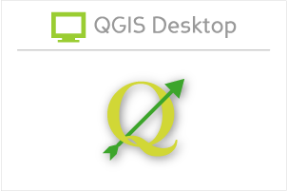
Qgis
QGIS est un logiciel SIG (système d'information géographique) libre multi plate-forme qui dispose d’une interface graphique accessible Il était également appelé Quantum GIS jusqu'à la version 1.9. La version 2.6 est sortie en octobre 2014.
Au départ QGIS était destiné à la seule visualisation de données SIG Il supporte de nombreux formats aussi bien pour les données et les vecteurs (Arc/Info, ESRI Shapefile, Mapinfo File, ODBC, PostgreSQL, ...) que pour les rasters (Arc/Info ASCII Grid, GRASS Rasters, TIFF/GeoTIFF, USGS SDTS DEM, ...), ainsi que les webservices (WMS/WFS).

Slide 4

Pourquoi utiliser QGIS ?
Plusieurs raisons expliquent aujourd'hui que bon nombre de structures (publiques ou privées) se dotent de QGIS dans le cadre de leurs activités. Beaucoup d'entre elles délaissent même les produits des principaux éditeurs commerciaux de logiciels du marché pour se mettre à Quantum GIS.

Slide 5
Les avantages
Quantum GIS est open-source
Bénéficie d'une ergonomie proche de logiciels du marché payants, tels que ArcGIS ou SuperGIS.
Permet de visualisé d’éditer et de créer une grande variété de formats vecteurs
Permet une interopérabilité à des bases de données externes
Logiciel qui évolue et s'améliore en permanence grâce à la mise à disposition de plugins personnalisés
Permet une mise en page aisée de cartes grâce à un composeur d'impression.
Permet de mettre à jour ses données géographiques en un clin d'oeil grâce à son mode d'édition évolué.
Propose des modes d'analyse thématique évolués

Slide 6

Tableau récapitulatif
QGIS | ARCGIS
open source | Payant
Multiplateformes | Windows
Python | Python
pyqt | Arcpy

Slide 7
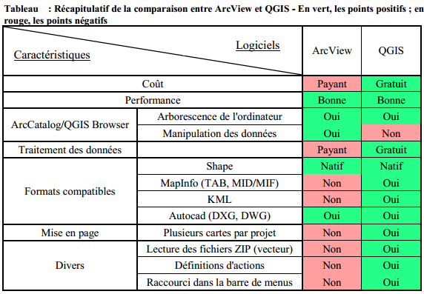

Slide 8


Python
Pyrhon est un langage de programmation interprété , à ne pas confondre avec un langage compilé.
Il permet de créer toutes sortes de programmes, comme des jeux, des logiciels des progiciels, etc.
Il est possible d'associer des bibliothèques à Python afin d’étendre ses possibilités.
Il est portable, c'est à dire qu'il peut fonctionner sous différents systèmes d'exploitation (Windows, Linux, Mac OS X,…).

Slide 9
Caractéristiques
Il peut être utilisé en tant que langage de script pour exécuter une suite simple de commande mais c'est aussi un langage objet qui permet de développer des applications solidement construites !
Sa syntaxe est très simple et aérée et permet de se libérer de tous les caractères de démarcation des blocs de code.
Python est portable, non seulement sur les différentes variantes d'Unix, mais aussi sur les OS propriétaires
C'est un langage interprété, c'est-à-dire que le code ne nécessite pas d'être compilé pour être exécuté
Il est multiplateforme et il est d'ailleurs natif sur tous les systèmes Unix (Mac OS, Linux) et ne nécessite pas d'y être installé !
Permet une interopérabilité à des bases de données externes

Slide 10

Domaines d'application
Les domaines d'application naturels de Python incluent entre autres : L'apprentissage de la programmation objet.
Les scripts d'administration système ou d'analyse de fichiers textuels.
Tous les développement liés à l'Internet et en particulier au Web: scripts CGI, navigateurs Web, moteurs de recherche, agents intelligents, objets distribués...
L'accès aux bases de données (relationnelles).
La réalisation d'interfaces graphiques utilisateurs.
Le calcul scientifique et l'imagerie. Python ne sert alors pas à écrire les algorithmes, mais à combiner et mettre en œuvre rapidement des librairies de calcul écrites en langage compilé (C, C++, Fortran, Ada,...).

Slide 11
PyQgis
Dès la version 0.9, QGIS intégrait un support optionnel pour le langage Python. Nous avons choisi Python car c’est un des langages les plus adaptés pour la création de scripts. Les dépendances PyQGIS proviennent de SIP et PyQt4. Le choix de l’utilisation de SIP plutôt que de SWIG plus généralement répandu est dû au fait que le noyau de QGIS dépend des librairies Qt. Les dépendances Python pour Qt (PyQt) sont opérées via SIP, ce qui permet une intégration parfaite de PyQGIS avec PyQt.

Slide 12
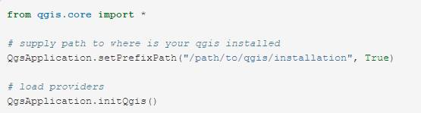
Utiliser PyQGIS dans une application personnalisée
Ne pas utiliser qgis.py comme nom de script test — Python ne sera pas en mesure d’importer les dépendances étant donné qu’elles sont occultées par le nom du script.
Tout d'abord vous devez importer module de QGIS, réglez QGIS chemin où rechercher des ressources - base de données des projections, des fournisseurs, etc. Lorsque vous définissez chemin de préfixe second argument défini comme vrai, QGIS permet d'initialiser tous les chemins avec dir standard sous le répertoire préfixe . Appel initQgis () fonction est important de laisser QGIS recherche des fournisseurs disponibles.

Slide 13

QtDesigner
QtDesigner est un outil de Qt pour la conception et la création d'interfaces utilisateur graphiques (GUI) de composants Qt. Vous pouvez composer et personnaliser vos widgets ou des dialogues dans un-what-you-get what-you-see-est (WYSIWYG) de manière, et de les tester en utilisant différents styles et résolutions.

Slide 14
Widgets
Widgets et les formes créées avec Qt Designer intégrés de façon transparente avec le code programmé, en utilisant des signaux et slots mécanisme de Qt, qui vous permet de facilement assigner le comportement des éléments graphiques. Toutes les propriétés définies dans Qt Designer peuvent être modifiés dynamiquement dans le code. En outre, des fonctionnalités telles que la promotion des widgets et plugins personnalisés vous permettent d'utiliser vos propres composants avec Qt Designer

Slide 15

Qu’est ce qu’un plugin?
En informatique, un plugin ou plug-in, aussi nommé module d'extension, module externe, greffon, plugiciel, ainsi que add-in ou add-on en France, est un paquet qui complète un logiciel hôte pour lui apporter de nouvelles fonctionnalités.

Slide 16
Objectifs
Tous les logiciels ne sont pas capables de fonctionner à l'aide de plugin, le logiciel en question doit être conçu pour pouvoir communiquer avec des programmes extérieurs selon certaines règles que ces derniers doivent respecter pour qu'ils puissent échanger des informations. Les objectifs des auteurs choisissant de concevoir ce genre de logiciel est de pouvoir ajouter des fonctionnalités sans avoir à tout reprogrammer et également de permettre aux utilisateurs d'ajouter leurs propres fonctionnalités de manière indépendante. Idéalement, cette indépendance inclut la possibilité pour le logiciel principal d'évoluer tout en restant compatible avec les plugins existants ; cette condition est cependant loin d'être toujours remplie.

Slide 17
QGIS Plugin Builder
Builder Plugin vous fournit un modèle de travail à partir
de laquelle vous pouvez créer votre propre plugin.
Les étapes à l'aide Plugin Builder sont assez simples:
Ouvrez le Plugin Builder à partir de QGIS
Remplissez les informations requises
Cliquez sur OK
Désigner où stocker votre nouveau plugin
Compiler vos fichiers d'interface utilisateur et de ressources
Installez le plugin
Testez

Slide 18
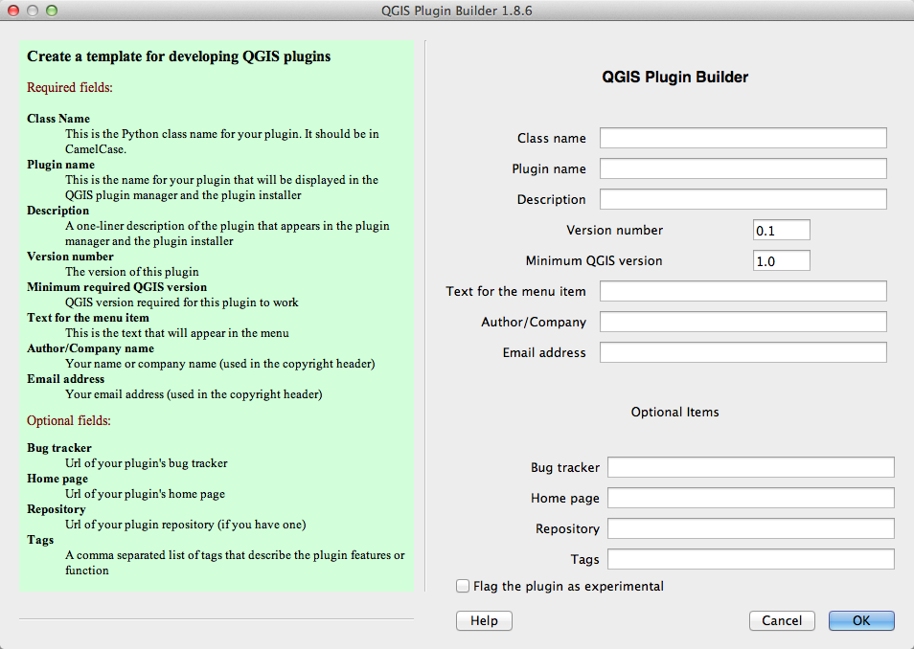
Plugin Builder
Lorsque vous exécutez Plugin Builder, vous verrez une fenêtre avec les champs de texte sur le droit et les descriptions sur la gauche:

Slide 19
Paramètres requis
Nom de la classe | C’est le nom qui sera utilisé pour créer la classe de Python pour votre plugin
Nom du plugin | C’est un titre à votre plugin et sera affiché dans le gestionnaire de plugin QGIS
Description | C’est une description d'une ligne de la fonction du plug-in
Numéro de version | C’est le numéro de version de votre plugin. Builder Plugin suggère 0,1
Version minimale de QGIS | C’est la version minimale de QGIS requis pour votre plugin fonctionne
Texte pour l'élément de menu | Ce est le texte qui apparaîtra dans le menu
Auteur / Société | Mettez votre nom ou le nom de l'entreprise
Adresse e-mail | Mettez une adresse où les utilisateurs de votre plugin peuvent vous contacter

Slide 20
Paramètres facultatifs
Il Ya plusieurs champs facultatifs, mais fortement recommandé que vous devriez considérer lors de la génération de remplir un nouveau plugin.
Bug Tracker | Une URL pointant vers le bug / Issue Tracker pour votre plugin
Page d'accueil | L'URL de la page d'accueil de votre plugin
Repository | L'URL du référentiel de code source pour votre plugin
Tags | Les tags sont une liste de mots-clés décrivant la fonction (s) de votre plugin séparées par des virgules
Expérimental | Cochez cette case si votre plugin est considérée comme expérimentale, ce qui signifie qu'il est incomplet ou peut provoquer des conséquences inattendues

Slide 21

Environnement linux
Linux est le nom couramment donné à tout système d'exploitation libre fonctionnant avec le noyau Linux. C'est une implémentation libre du système UNIX respectant les spécifications POSIX. Ce système est né de la rencontre entre le mouvement du logiciel libre et le modèle de développement collaboratif et décentralisé via Internet

Slide 22
Caractéristiques
La sécurité :
La sécurité est nécessaire pour protéger les données des utilisateurs mais aussi pour éviter de servir de point de départ à une attaque sur internet. Linux offre de bonnes garanties de sécurité. D'abord il est conçu dès le départ pour fonctionner en réseau. Ensuite il profite de son mode de développement.
Fiabilité et stabilité:
Un effort particulier a été fait lors du développement de linux pour s'assurer que le système soit fiable et stable :
- Les applications sont cloisonnées et ne peuvent faire planter le système entier
- Linux est conçu pour des serveurs devant fonctionner des mois durant ;
- les bogues découverts sont corrigés très rapidement.

Slide 23
Caractéristiques
Simplicité :
avec une bonne configuration, Linux se révèle plus simple que la plupart des autres SE dans le cadre de la maintenance quotidienne. D'où un gain de temps appréciable . Sa conception multi-utilisateur rend possible et même facilite la mise en place d'un environnement distinct pour chacune des personnes amenées à utiliser la machine
A part ses caractéristiques on a préférer de travailler dans notre projet avec linux pour d’autres raisons parmi les quelles on trouve :
Il est open source
QGIS est très puissant dans linux par rapport a d’autres systèmes d’exploitation
Ainsi qu’on a trouver des problèmes dans la compilation d’arcpy dans Windows par contre dans linux

Slide 24
L’outils Réalisé
un outil qui recevra en entrée une couche de points projetés et qui sur la base de leurs coordonnées va créer une classe d'entités de lignes liant les points les uns aux autres. Chaque ligne sera unique et contiendra un champ ID avec comme clé les identifiants combinés des deux points liés.

Slide 25
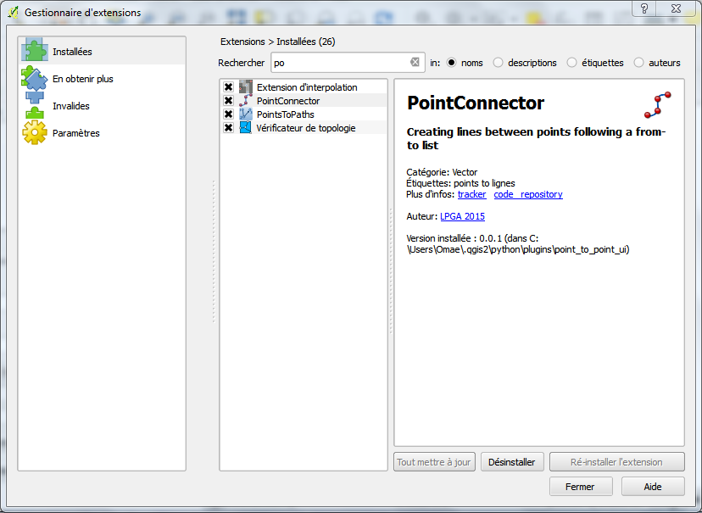
Installation
Installation du Plugin

Slide 26
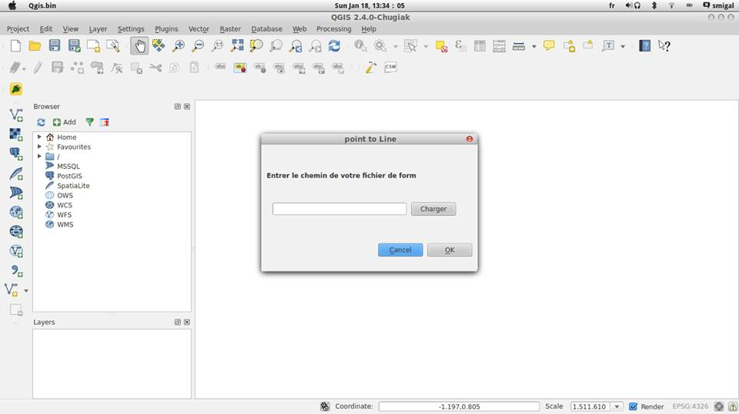
Lancement du plugin

Slide 27
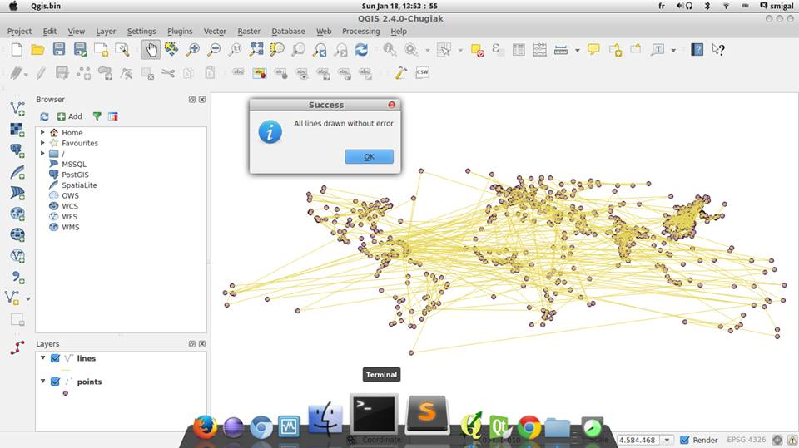
Chainage bien effectue

Slide 28
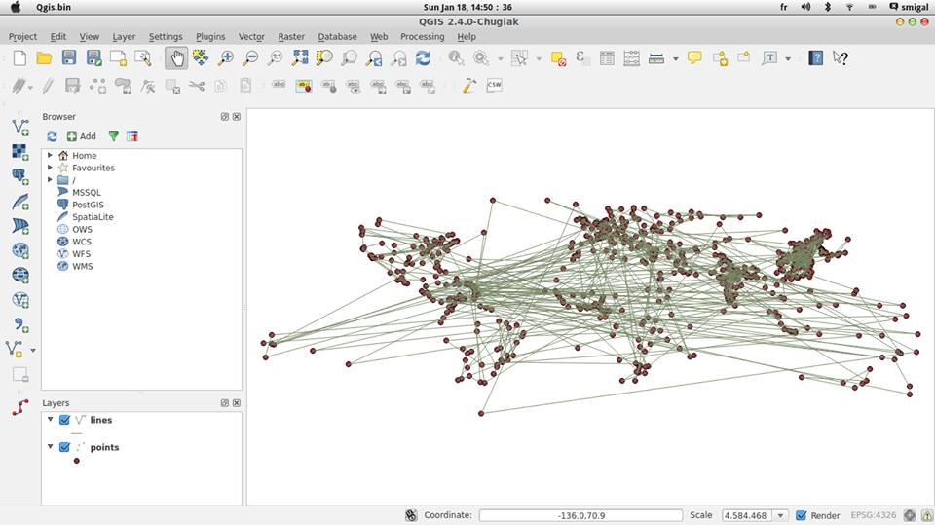
Résultat d’exécution

Slide 29

https://github.com/lpga/point_to_point
Pour tester le plugin
Conclusion

